Slide 1
Тестознавство
Виконала доцентка
Гайдаєнко І.В.

Slide 2
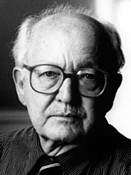
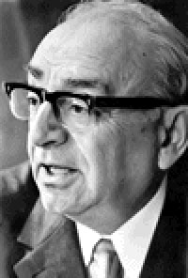
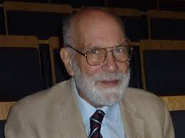
Розвиток текстознавтва відносять до останнього десятиліття ХХ ст. Найбільший унесок у розробку цієї проблеми зробили Х. Вейнрих, О.Воробйова, І. Гальперін, В. Дресслер, О. Селіванова, З. Тураєва, Р.Харвег.
В. Дресслер
Х. Вейнрих
І. Гальперін

Slide 3
Текстознавство — мовознавча дисципліна, що досліджує внутрішню структуру тексту,
його змістові категорії, мовностилістичну репрезентацію.

Slide 4
Об'єктом вивчення цієї дисципліни є тексти, призначені для масового видання, а предметом - правила побудови та мовне оформлення текстів, виявлення категорій, що представляють текст

Slide 5
Завдання текстознавства
Вивчення тексту як системи вищого рівня, основною ознакою якого є цілісність і зв'язність.
Дослідження тексту як системи вищого рангу передбачає, що текст — складне ціле, структурно-семантичне утворення, відмінне від простої послідовності речень.
Визначення проблеми визначення істотних особливостей тексту, його відмінності від речення (висловлення), надфразної єдності, характеру його існування у часі та просторі, характеру відображення у тексті реального світу.
Пошук семантичних і синтаксичних критеріїв єдності тексту, а саме внутрішньої побудови тексту, що виступає як функціонально, семантично та структурно завершене ціле.
Вивчення одиниць, що становлять текст.
Вивчення міжфразових зв'язків і відношень

Slide 6
Опанувавши дисципліну, ви набудете таких компетенцій:
- знатимете теоретичні положення науки про текст, типологію текстів, їх компоненти та ознаки, спеціальну термінологією, засвоїте відповідні поняття й характеристики тексту; зможете теоретично-обґрунтовувати творення та аналіз текстів різних стилів, типів і жанрів, знати закономірності побудови тексту;
- зможете встановлювати закономірне співвідношення між планом вираження та планом змісту в межах тексту як мовленнєвого твору; навчитеся розуміти форми і закономірності співвідношення зовнішніх (комунікативних) чинників, покладених в основу конструювання тексту, його внутрішні константи; будете мати навички комунікативно-прагматичного підходу до визначення текстових категорій; умітимете ідентифікувати текст, його опис; матимете навички аналізу й застосування основних положень лінгвістичного аналізу в практичній діяльності.

Slide 7
Література
Єщенко Т.А. Лінгвістичний аналіз тексту: навч.посіб. К.: ВЦ «Академія», 2009. 264с.
Загнітко А. Лінгвістика тексту : теорія і практикум. Науково-навчальний посібник. Донецьк: ДонНУ, 2006. 289с.
Кочан І.М. Лінгвістичний аналіз тексту: Навч. Посібник. 2-ге вид., перероб. і доп. К.: Знання, 2008.
Крупа М. Лінгвістичний аналіз художнього тексту. Тернопіль: Підручники і посібники, 2005.
Мельничайко В.Я. Лінгвістичний аналіз художнього тексту: завдання і методи // Теорія і практика лінгвістичного аналізу тексту. Тернопіль: Лілея, 1997. С.25-58.
Різун В.В., Мамалиґа А.І., Феллер М.Д. Нариси про текст. Теоретичні питання комунікації і тексту. К.: Редакційно-видавничий центр "Київський університет", 1998. 336 с.

